Slide 1
充足的休息，才能擁有健康的視力

Slide 2
眼睛是靈魂之窗，保護眼睛

Slide 3
身體好，眼神自然有凝聚之氣
常保眼睛安康

Slide 4
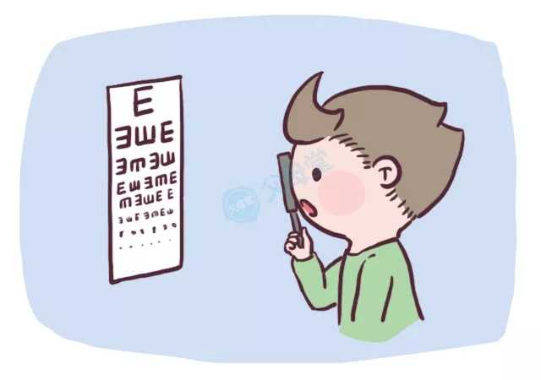
保養眼睛
很多疾病表現都可從眼睛得知

Slide 5
謝謝大家

